Slide 1
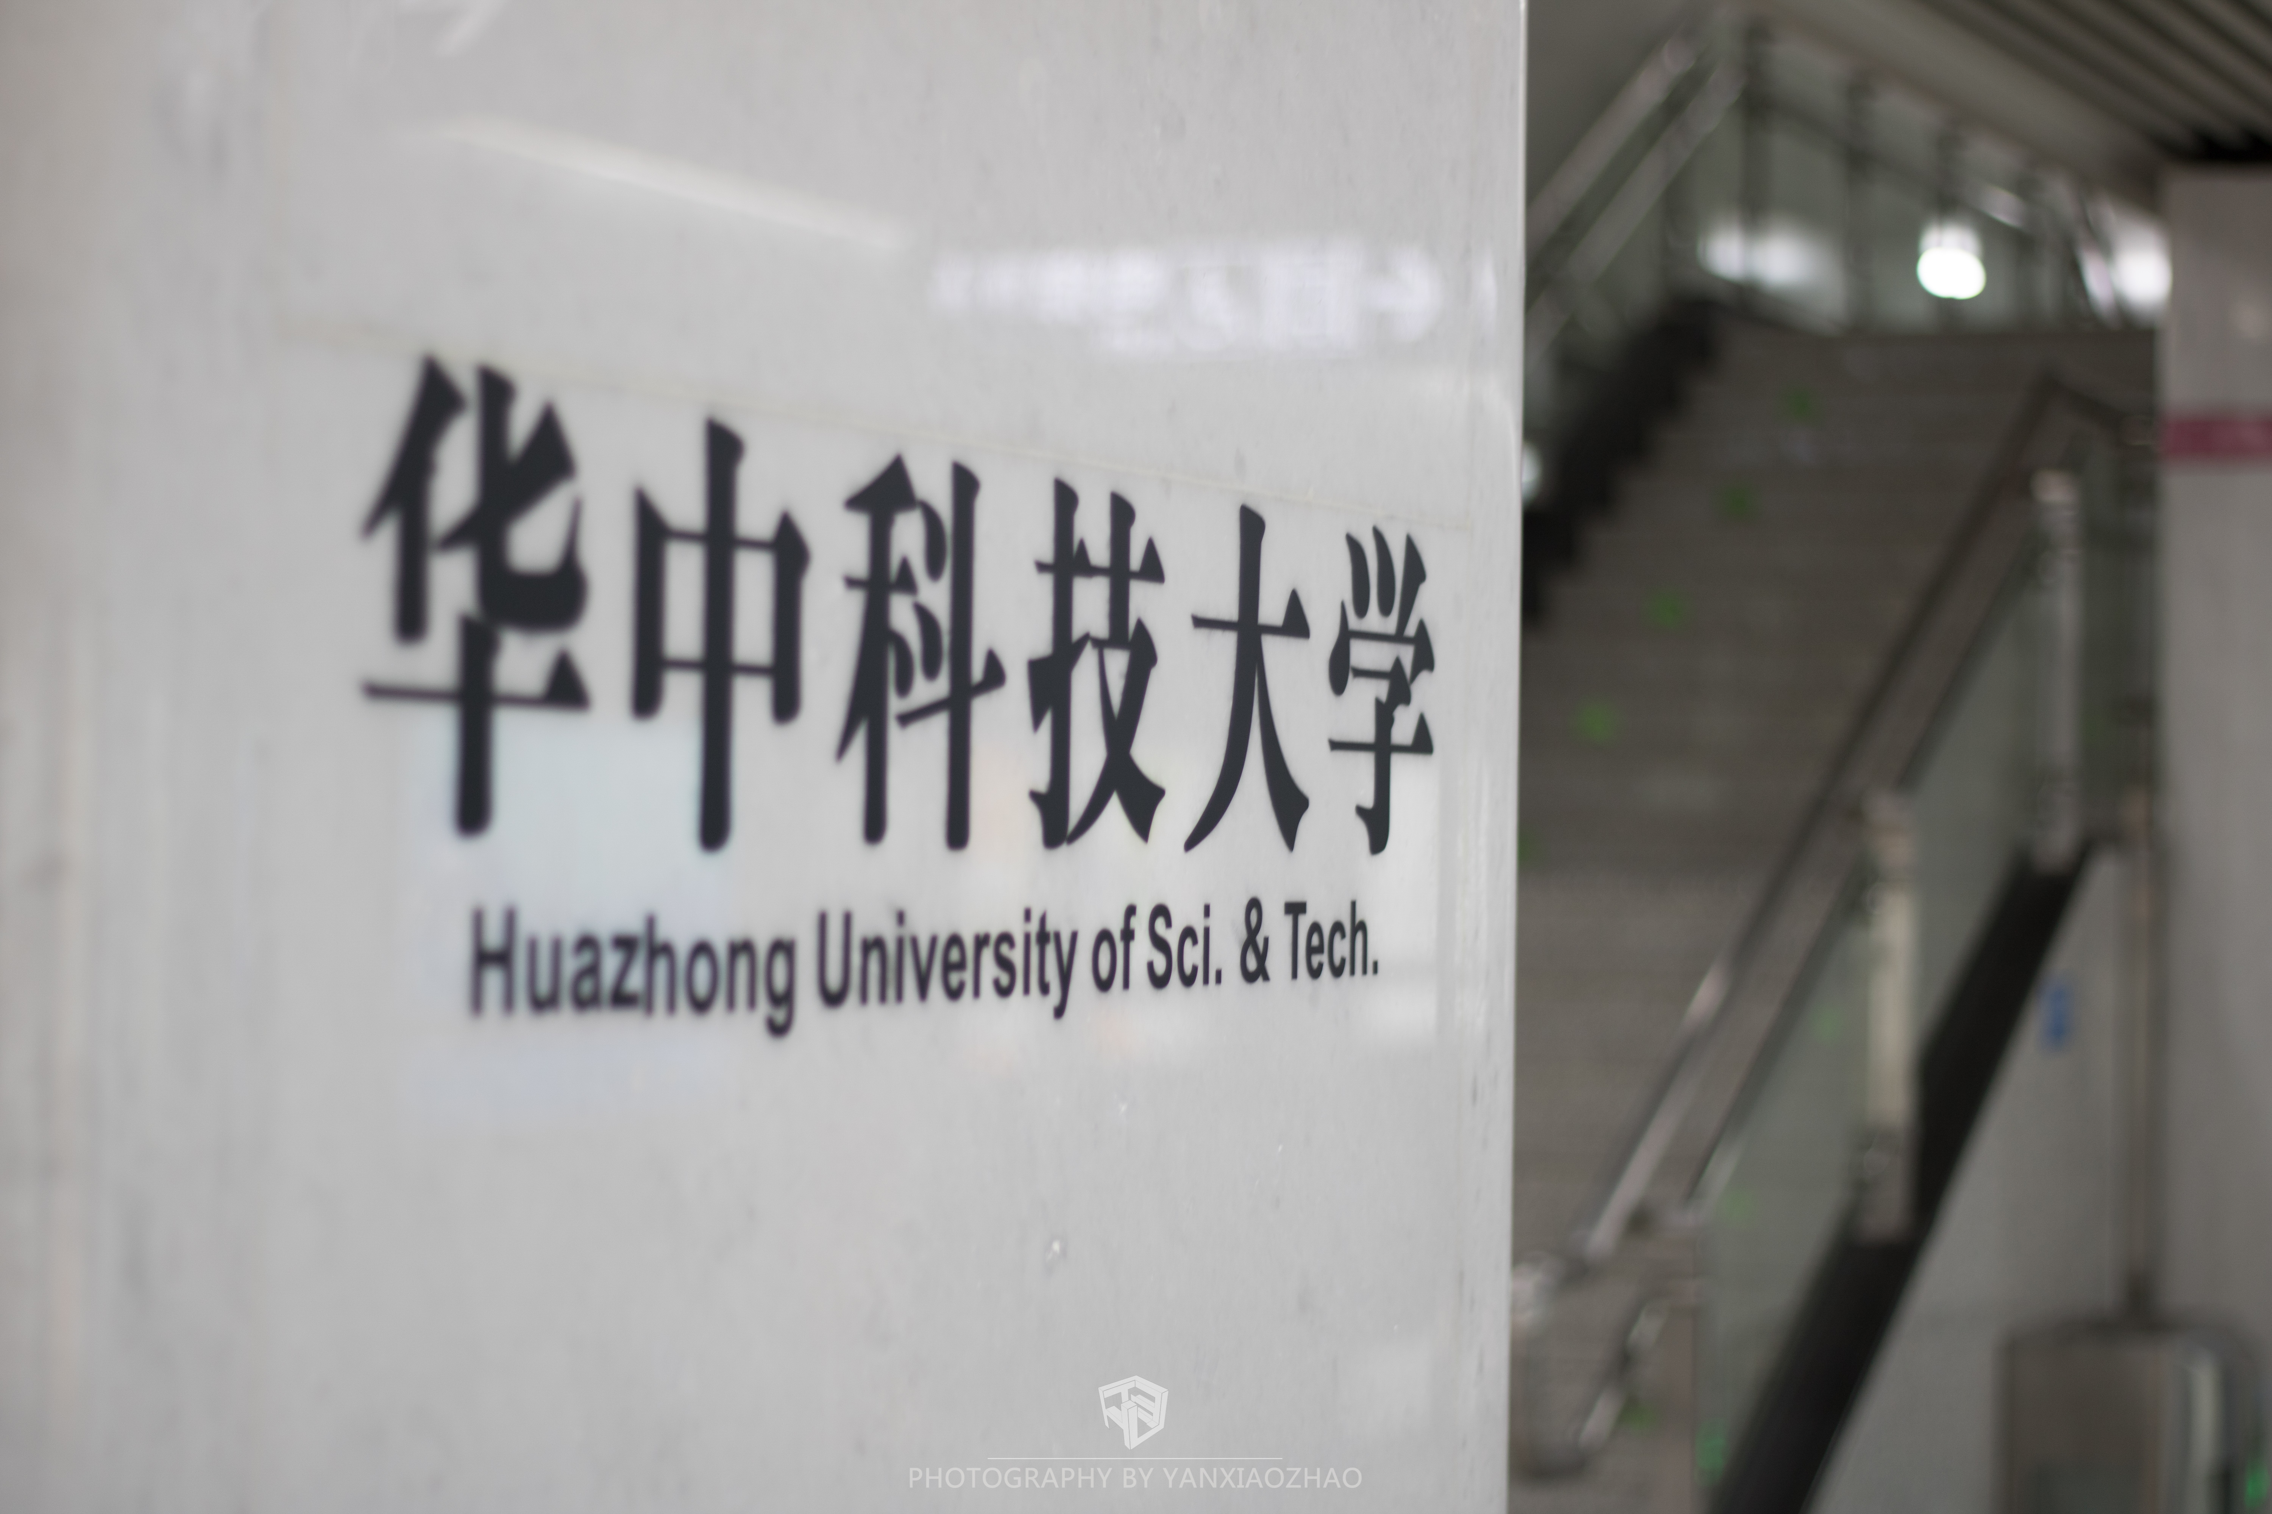

更大的云，更快的计算
汇报人：硕2011陈新宇
学号：M202073595

Slide 2
Content 目 录
01
背景
02
云端基础设施
03
集群资源管理
04
数据计算引擎

Slide 3

01
背景

Slide 4
研究背景
ACM Symposium on Cloud Computing（以下简称 SoCC）是由美国计算机协会主办、聚焦云计算技术的一项学术会议。SoCC 由 SIGMOD（数据管理特别兴趣组）和 SIGOPS（操作系统特别兴趣组）共同赞助，旨在聚集数据库和计算机系统两大领域的学者，共同推进云计算技术的研究与发展。这个年轻的会议在近些年蓬勃发展，2018年已经是第九届，云计算领域著名的集群管理工具 Apache Hadoop YARN、数据库研究中常用的 YCSB 基准测试等优秀工作均发布在此会议上。
主旨报告：更“大”的云计算
每年的主旨报告都会总结云计算尖端研究中积累的宝贵经验，分析和展望云计算技术当前和未来发展的趋势。来自谷歌的John Wilkes和来自加州大学欧文分校的 Michael J. Carey 是2018年的报告者，他们的报告都关于“大”：更大的集群，和更大的数据。

Slide 5
02
更加高效、可靠的云端基础设施

Slide 6

云存储
2018会议有多篇论文关注云存储技术。如荣获本届会议最佳论文奖的 Netco，是由微软设计的一套针对分布式数据并行计算的数据预取和缓存系统。论文指出云计算中数据存储往往是与计算节点分离并分散的（Disaggregated storage）。因此 Netco 系统设计了一套数据预取策略，优化数据和计算的共同放置，提升计算任务的性能，实验表明 Netco 可以减少达 5 倍的远端 IO。

Slide 7
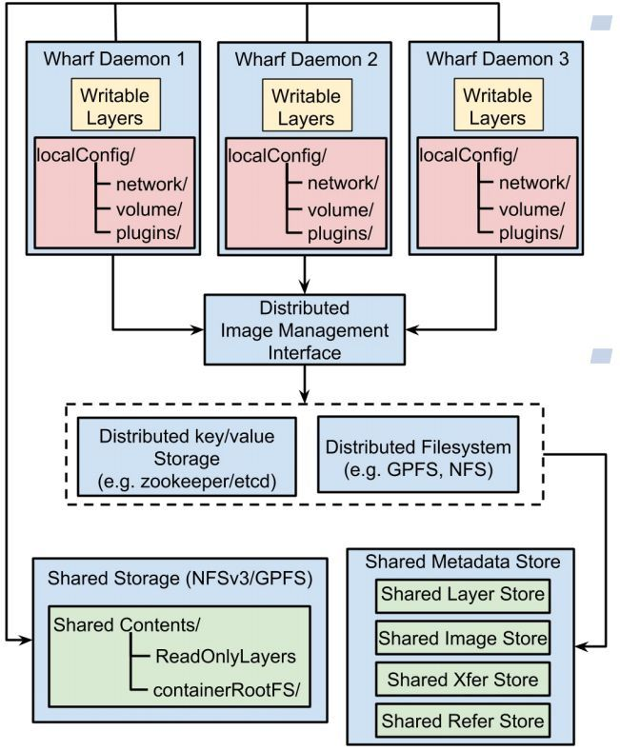
云存储
Wharf: Sharing Docker Images in a Distributed File System
Wharf 是一个用于共享 Docker 镜像的分布式文件系统。作者针对云计算越来越多地依赖于容器（如 Docker）技术的趋势，设计了这样一个 Docker 镜像共享系统，使得数据中心中大量使用相同镜像的任务高效地、合作地从存储系统中拉取和共享镜像文件。Wharf 可以提升镜像拉取速度达 12 倍，大大提升了基于容器的计算及对其管理的效率。
Wharf 通过一个分布式文件系统使得容器（Wharf Daemon）之间可以高效地共享 Docker 镜像

Slide 8

虚拟化与数据中心网络
虚拟化和数据中心网络是云计算构建的基石，而2018年 SoCC 就有若干篇针对这两项技术的文章。数据中心往往将物理的计算资源虚拟化为虚拟机等单元，从而提供不同用户之间的性能隔离。其中一项工作提出将虚拟机中常用的 Unikernel 作为进程运行在外部操作系统上，相对于直接运行在虚拟化的资源上，可以在不丢失性能隔离的前提下带来更高的灵活性。
RoGUE （RDMA over Generic Unconverged Ethernet）是一种在以太网上的 RDMA 实现。作者提出传统的 RoCE依赖于优先级流量控制（PFC）机制，但是 PFC 带来了诸多性能稳定性方面的副作用。RoGUE 通过一种新型的拥塞控制和恢复机制，解决了前述的 RoCE 中存在的问题。
Unikernels as Processes
RoGUE: RDMA over Generic Unconverged Ethernet
1
2

Slide 9
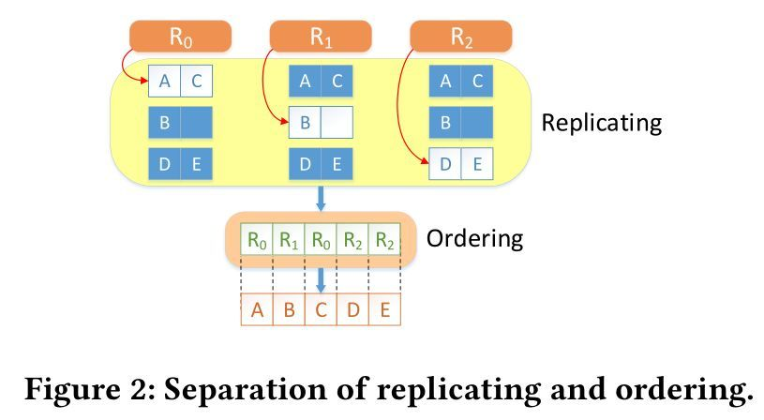
云计算的一致性与正确性
数据副本是用来保证部署在云端服务的可用性的经典手段。在“一致性与正确性”论坛中，有三项工作都关注了副本协议一致性的问题。如 CRIC 是一种针对跨地域、跨云提供商情景提出的一种一致性协议。现在有许多服务会部署在不同的云提供商的数据中心中（Multi-cloud），但这样我们不能依靠云提供商来保证数据跨云存储的一致性。CRIC 利用不同云提供商提供的有限的接口，巧妙地实现了跨云的存储一致性。
由北京大学和微软亚洲研究院系统组合作完成的工作 SDPaxos ，同样也关注跨地域副本问题，他们将副本协议中的复制和排序两种语义分离开来，并将复制操作分散化，而将排序操作中心化，通过这样的“半分散式”设计，SDPaxos 解决了传统协议的低性能或性能稳定性差的问题。
Bolt-On Global Consistency for the Cloud
SDPaxos: Building Efficient Semi-Decentralized Geo-replicated State Machines
1
2
SDPaxos 分离了副本协议中“复制”和“排序”两种语义并使用了不同的通信模式，提升了协议在动态变化的环境中的性能

Slide 10
03
更加灵活、弹性的集群资源管理
对计算资源的管理和任务的调度，始终都是云计算中的核心技术之一，也是 SoCC 历来的关注重点。2018年会议共有 2 个 Session，共计 8 篇论文，讨论了如何更加灵活、弹性并且高效地管理云计算资源。

Slide 11
集群资源管理
1
2
Stratus: cost-aware container scheduling in the public cloud
Fast and Accurate Load Balancing for Geo-Distributed Storage Systems
Stratus 是一项获得了本届会议最佳学生论文奖的工作。它是一个针对公有云平台的调度系统。不同于私有云中对一整个数据中心的管理，在公有云中我们可以购买任意数量的机器以运行任务，当需要的资源数量变化时我们可以弹性地伸缩集群规模。为了适应于这种弹性，我们除了要保证资源的高利用率以外，还需要让任务尽可能摆放紧凑，这样我们可以腾出更多空闲的机器并将其释放，降低购买机器的成本。Stratus 利用对任务运行的估计，将可能同时结束的任务放置在一起，实验表明这种策略最高可以降低 44% 的成本。
Kurma 关注跨地域云计算中由网络延迟带来的对服务级别目标的违反（SLO violation）问题：它通过对网络延迟和服务时间的估计，结合一个代价模型，做到在跨地域的数据中心间及时、准确地重定向请求，有效地减少了 SLO violation。

Slide 12
04
更加快速的计算引擎
前面已经提到的基础设施和集群管理，最终都会落地到更高效的计算本身。2018年 SoCC 也有多篇论文关注对云中的计算引擎的加速和优化。

Slide 13
云计算
RIOS: Runtime Integrated Optimizer for Spark
由加州大学洛杉矶分校和微软合作完成的 RIOS，是一个为著名的大数据计算平台 Spark 设计的查询优化系统。作者指出 Spark 中的数据处理任务在执行前往往缺少查询优化所需的信息，而 RIOS 用一种懒惰的方式，在运行时收集这些信息，并将其用于优化查询计划。

Slide 14
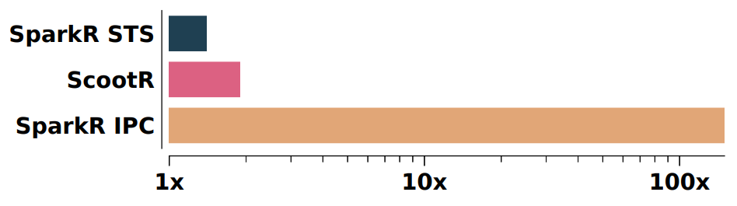
云计算
ScootR: Scaling R Dataframes on Dataflow Systems
而另一项工作 ScootR 则指出了 Spark 这样的系统虽然为数据科学家提供了如 R 或 Python 等易用的语言前端，但是这种多语言支持带来了较高的运行时开销。ScootR 将 R 语言运行时系统和后端的计算系统整合在一起，能提供和直接将前端语言翻译成后端语言（图中的“STS”）相当的性能。ScootR 和现有系统中使用的进程间通信（图中的“IPC”）的方法相比有超过一个数量级的性能提升。
ScootR 与 STS、IPC 方法的性能对比

Slide 15

结 语
云计算是基于多种技术的新兴计算模式，随着现代软件应用和商务处理的全球化、信息化和自动化，必将为云计算的研究发展提供广泛的市场和应用背景。云计算不仅是虚拟化资源的集合，也不仅是在此之上的平台和应用实体的集合，而且是一种集虚拟化技术、网络技术、信息安全、效用计算、逻辑推理、软件工程、商务智能等技术为一体的新兴计算应用模式。无论是工业界还是学术界都提出了一系列实施技术和改进策略，并从理论和实际应用的角度进行了阐述。
本次汇报首先介绍了云计算的相关背景，分析了云计算现有的优势和亟待解决的问题，然后围绕SoCC2018会议，从云端基础设施、集群资源管理和数据计算引擎三个方面展开综述，概述了现阶段云计算最新的研究方向，指出了各方向的研究目的。从理论和实际应用的角度分析了存在的问题，指出了未来云计算研发中应解决的关键问题和研究方向。由上面的讨论分析可知，应用向云计算模式的转变引发了一系列开放的问题，有待解决。
用户在选择使用众多云计算服务时，如何选择需要的服务应用，通过什么标准度量云计算服务特征，避免选择的主观性。
随着云计算模式的大量应用，是否所有的软件应用和开发都适合转向云计算的平台
如何划分Saas（网络提供软件服务）层次上云计算基本服务粒度，以便应用能够进行类似Web服务编排的服务组合，提高软件的重用性。

Slide 16

THANK YOU
华中科技大学2020级计算机学院
汇报人：硕2011陈新宇
学号：M202073595

